Slide 1
{:Elixir}
Juan Esteban Gonzalez L.

Slide 2
The only way to go fast is to go well

Slide 3
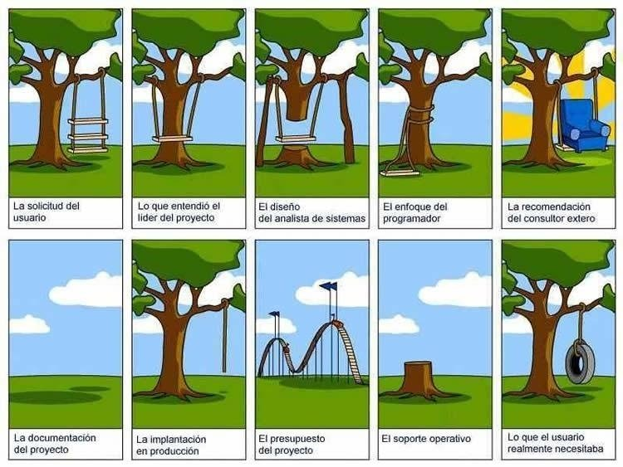

Slide 4
CONTENIDO
A
Porque elixir, ventajas, comportamiento, maquina virtual BEAM
B
Manejos de paquetes, dependencias, documentación. Consola interactiva iex y mix
C
Conceptos básicos: Módulos, funciones, tipos de datos, estructuras de control
D
Arquitectura limpia (teoría)

Slide 5
CONTENIDO
E
Arquitectura limpia (práctica)
F
Conexiones y exposición de Api rest, BD relacionales y Redis usando Docker
G
Pruebas unitarias y cobertura de código
H
Exposición de métricas y telemetría

Slide 6
Elixir
A
Elixir - Ventajas - Comportamiento - Maquina virtual BEAM

Slide 7
Elixir
Orgines
¿Que es?

Slide 8


Erlang
A
B

Slide 9
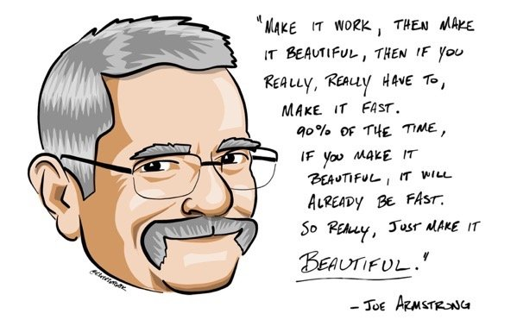
ERLANG

Slide 10

ELIXIR

Slide 11
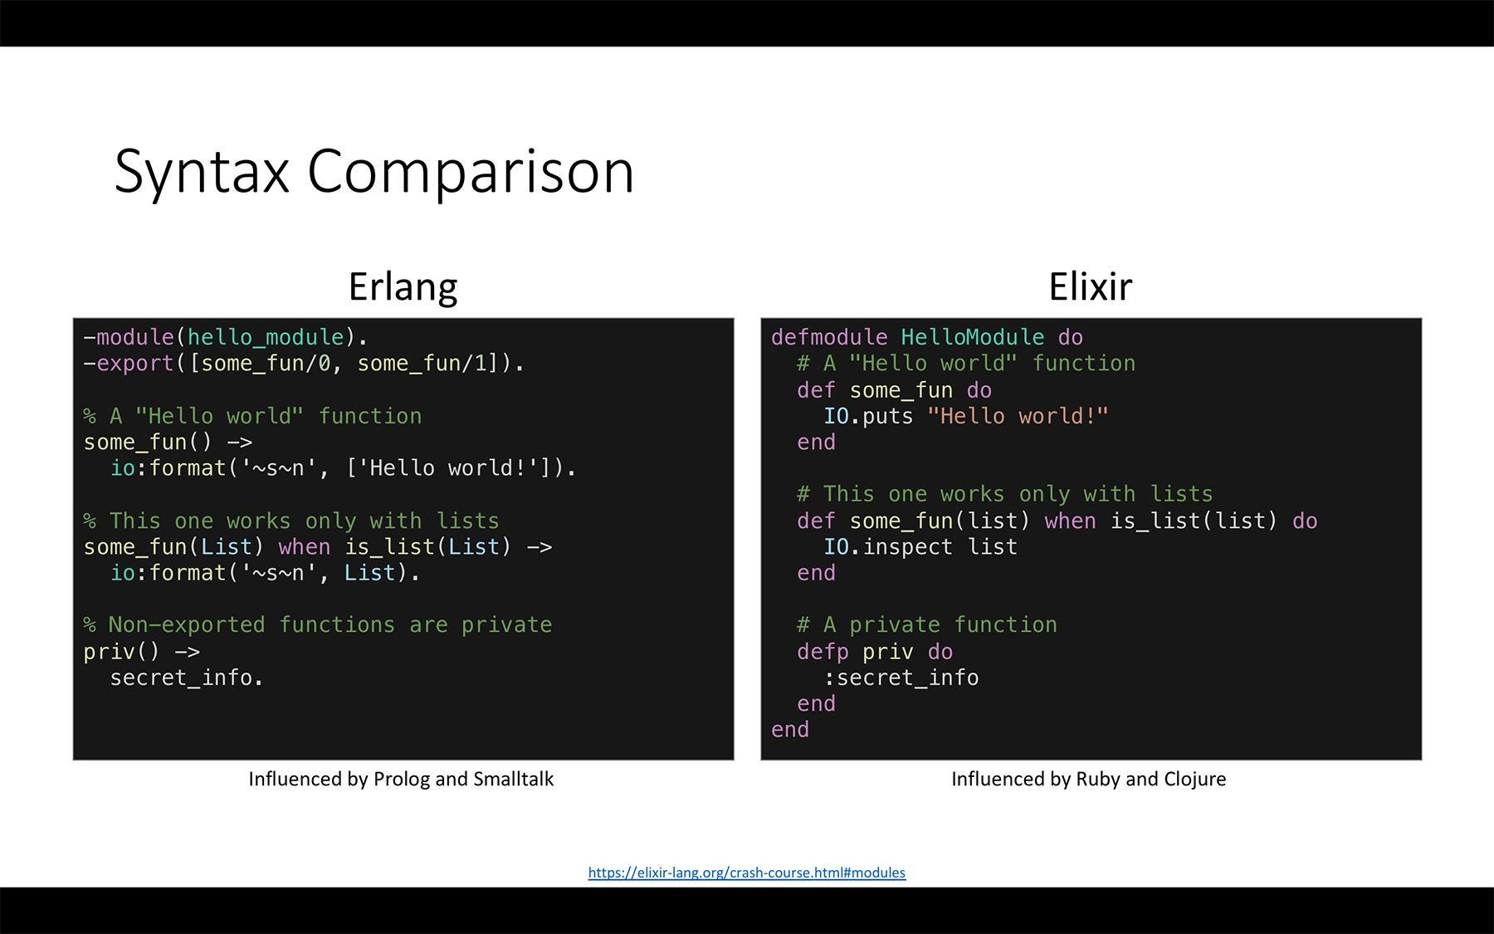

Slide 12
Ventajas
01
02
03
Programación Funcional
Tolerancia a Fallos
Orientación a Procesos

Slide 13
Ventajas
06
07
08
Resiliencia
Alta Transaccionalidad
Distribuido
09
NIFs

Slide 14
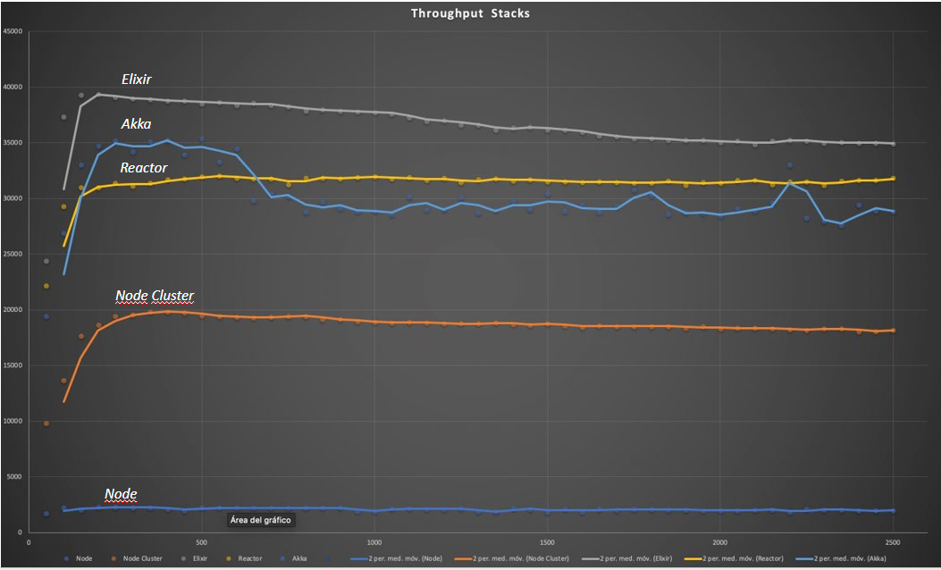
Comportamiento

Slide 15
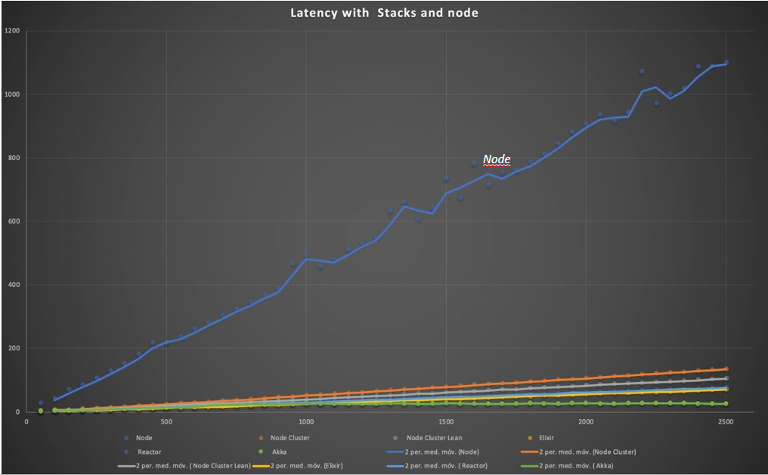
Comportamiento

Slide 16
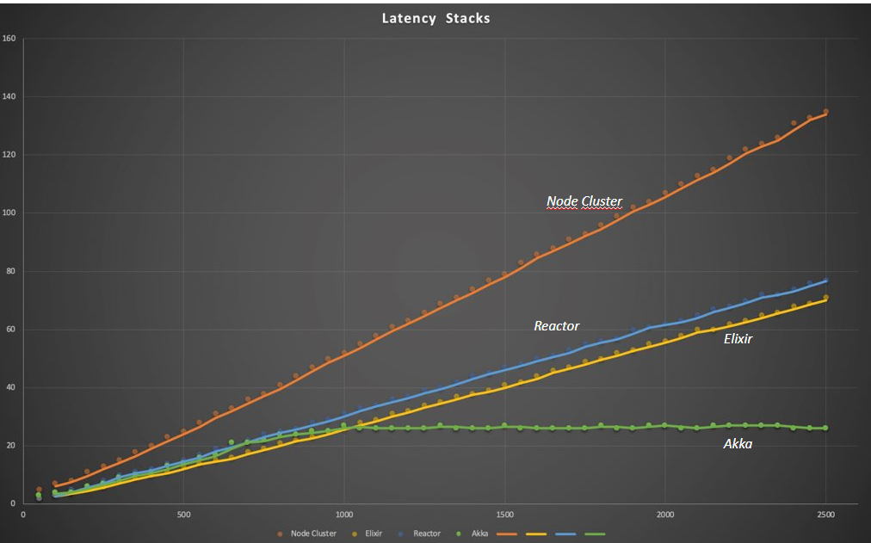
Comportamiento

Slide 17
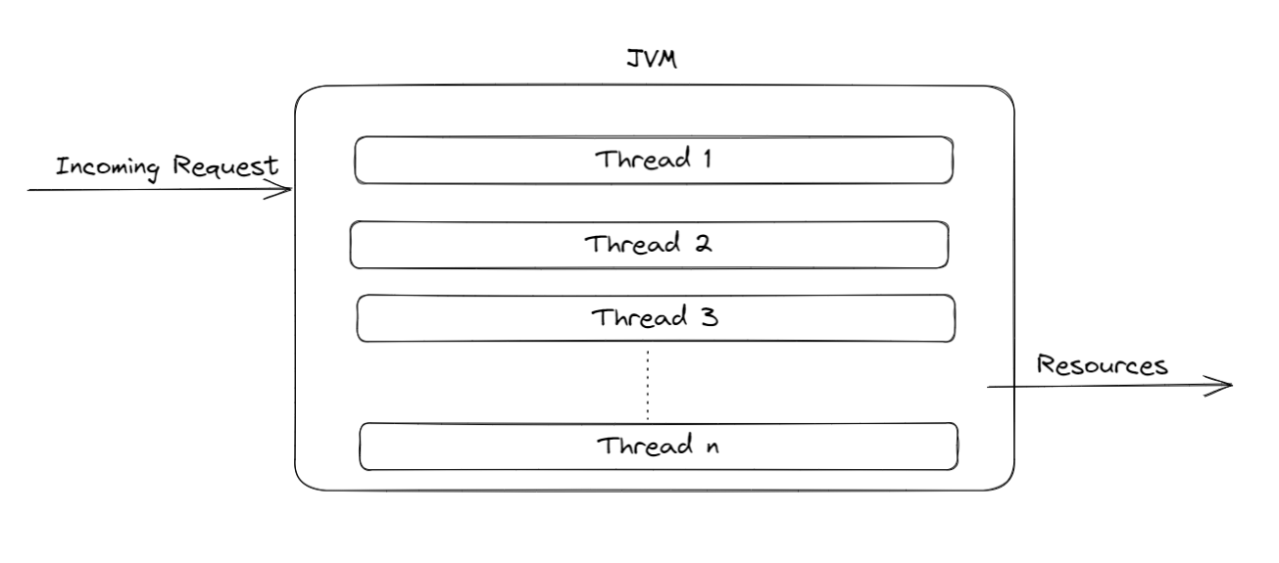
JVM

Slide 18
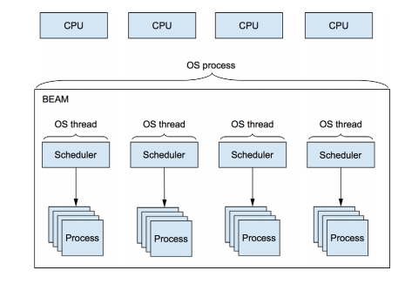
Maquina Virtual BEAM

Slide 19
Maquina Virtual BEAM
Shedulers
BEAM
Procesos
Independencia
Distribución

Slide 20
Como empezar Elixir
B
- Manejos de paquetes, dependencias, documentación
- Consola interactiva iex y mix

Slide 21
Parte 1
A
B
C
Hex Docs
Hex PM
Dependencias

Slide 22
iex
En cualquier terminal podemos abir una consola interactiva de elixir, donde podremos ejecutar modulos, funciones y comandos
Solo debemos abrir una terminal y escribir iex

Slide 23
Mix
mix es el compilador para elixir
Nos permite:
1. Compilar
2. Ejecución de pruebas
3. Cambiar los orignes de las dependencias

Slide 24
Sesion 2
C

Slide 25
Aprenderemos
Tipos Basicos
Colecciones
Enumerables
Estructuras de Control

Slide 26
Aprenderemos
Modulos
Funciones
Pattern Matching
Operador Pipe

Slide 27
Gracias

